Slide 1


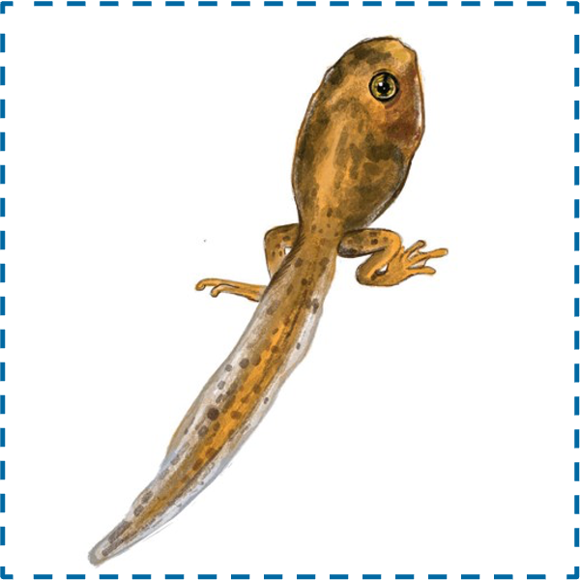
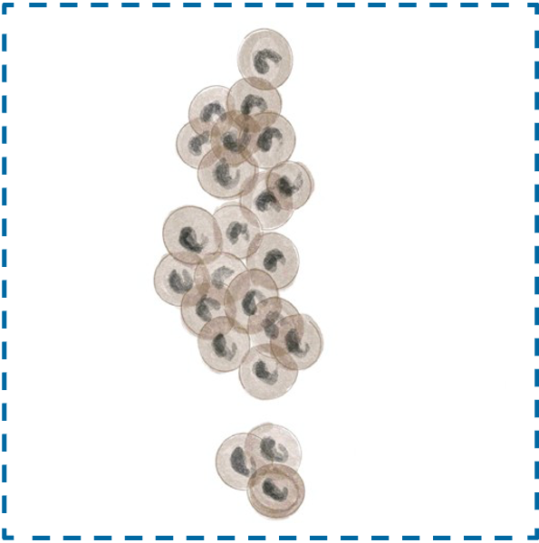
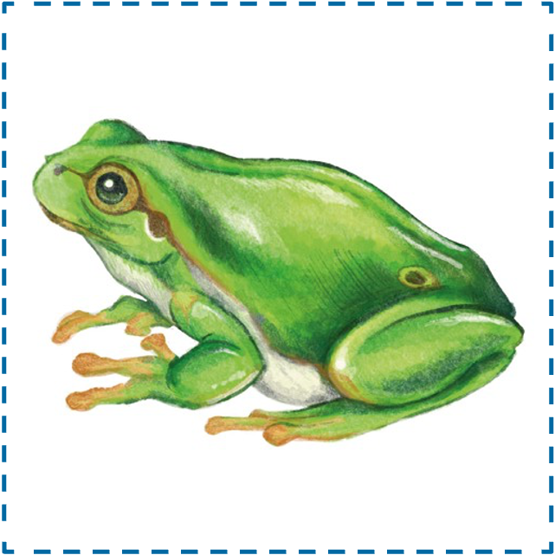

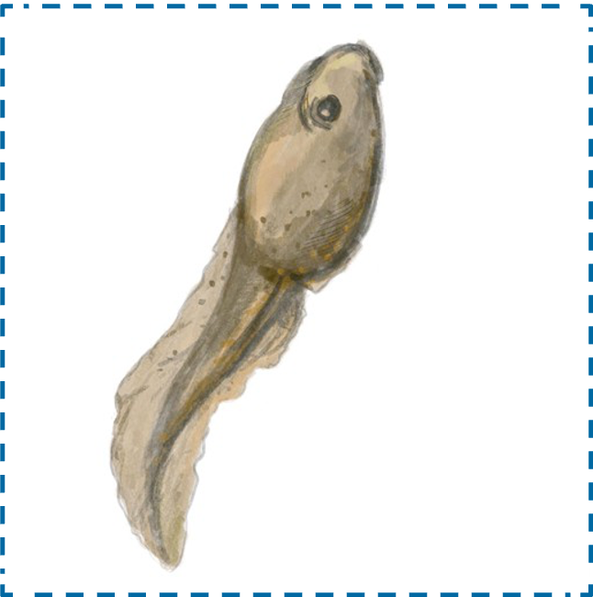
Räume das Poster auf!
Du weißt schon eine Menge dazu, wie man ein gutes Poster gestaltet. Auf diesem Poster ist leider alles durcheinandergekommen.
Kannst du helfen?
Schneide die Überschriften, Bilder und Texte aus und ordne sie neu. Klebe sie auf einem Poster so auf, dass dort alles gut und übersichtlich wirkt.
Die Jungtiere heißen Kaulquappen und sehen ganz anders aus als ausgewachsene Frösche. Sie schwimmen im Wasser und haben einen Schwanz.
Wie entsteht ein Frosch?
Die Jungtiere von Fröschen schlüpfen aus Eiern. Der Frosch legt viele Eier im Wasser ab. Sie kleben zusammen wie ein Klumpen und man nennt sie Laich.
Die Kaulquappen verwandeln sich in Frösche. Mit ihren ausgewachsenen Vorder- und Hinterbeinen können Frösche schwimmen, kriechen und hüpfen. Sie sind jetzt nicht mehr nur im Wasser. Sie können sich auch an Land bewegen.
Wenn sie größer werden, wachsen den Kaulquappen Beine. Im Laufe der Zeit bildet sich ihr Schwanz zurück.

